Slide 1

API Bloomerang
desingned by Orange Juice
powered by NASA

Slide 2
Índice
Challenge: Bloom or not Bloom.
El problema y sus consecuencias.
Causas y factores.
La solución: Api Bloomerang
La funcionalidad.
Algoritmo.
Proyección.

Slide 3
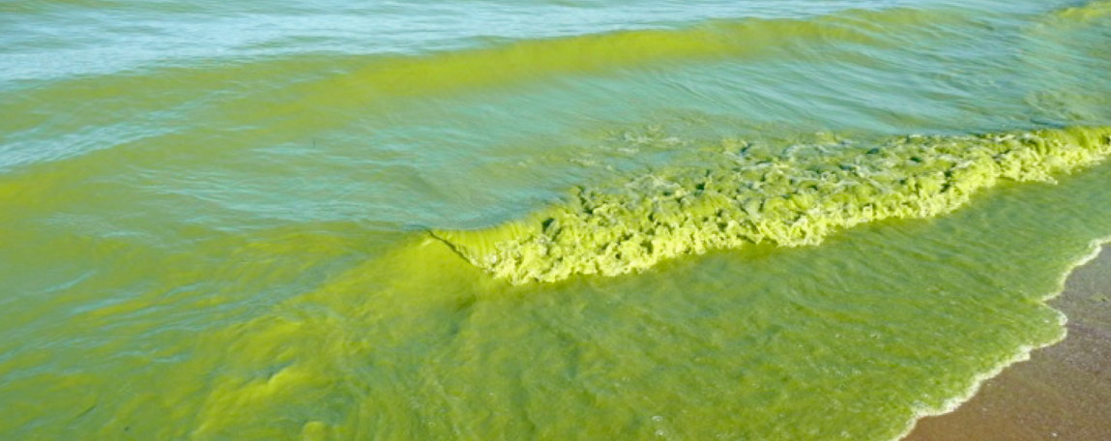
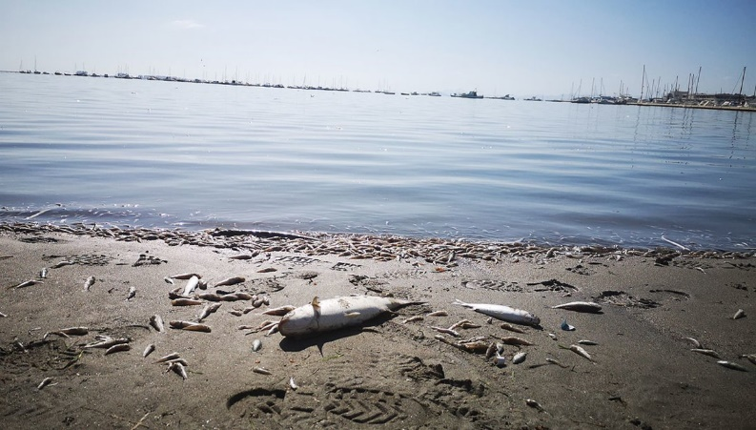
CHALLEGE: BLOOM OR NOT BLOOM
Una proliferación de algas: es un incremento rápido o acumulación de la población de organismos microscópicos denominados Phytoplankton en un sistema acuático.
Objetivo : Predecir cuando ocurren estos crecimientos de algas y definir las causas que los producen.

Slide 4

El problema y sus consecuencias
Hipoxia : 2
Ausencia de luz.
Agua potable contaminada.
Toxinas

Slide 5




Causas y factores
Incremento de nutrientes orgánicos
Eutrofización.
Temperatura.
Desastres naturales.
Corrientes.
Desajustes en la salinidad.

Slide 6

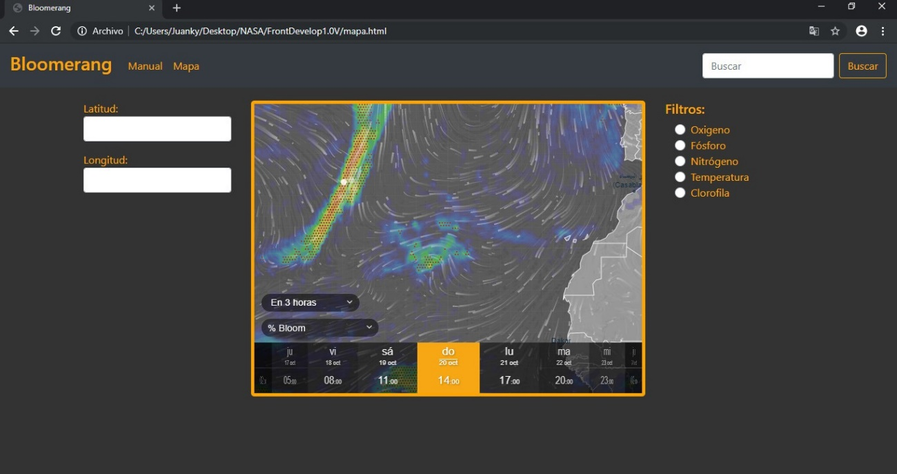
La solución: Api Bloomerang.
Calcula el % de riesgo en una zona determinada que se produzca la proliferación de este tipo de algas.

Slide 7
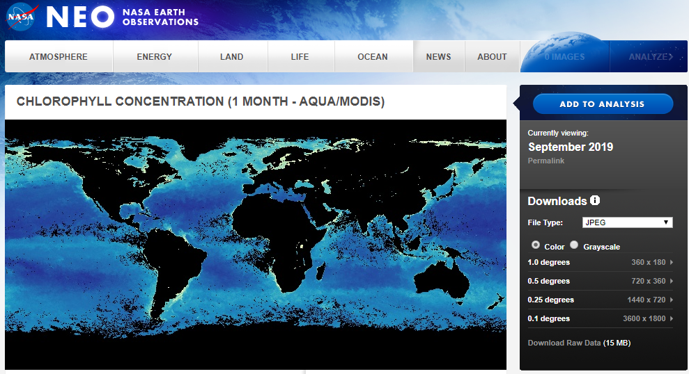
Funcionalidad
Analiza los datos recopilados por diferentes satélites de la NASA y otras organizaciones de muestreo como NOAA.
Los valores a analizar N, P, temperatura, salinidad, clorofila y oxigeno.

Slide 8
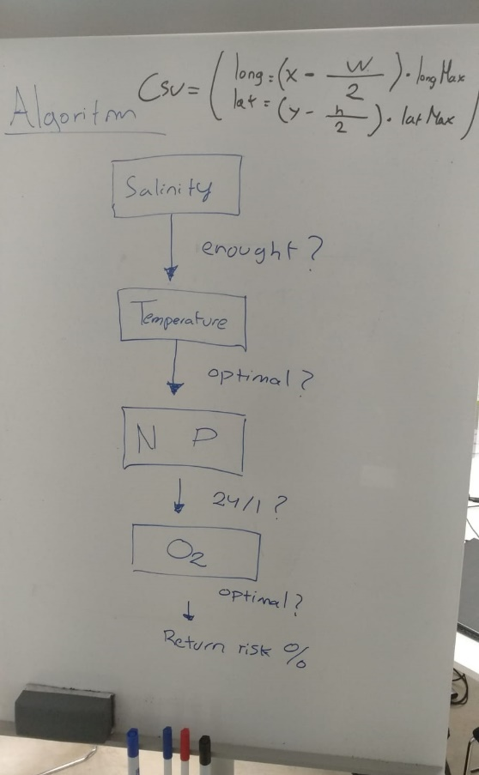
Algoritmo y escalabilidad
Se cotejan estos valores en relación con las condiciones mas adecuadas para el crecimiento de estos tipos de alga.

Slide 9

Proyección: Escalabilidad
Tiene la capacidad de leer los archivos CSV proporcionados por los satélites.
Versatilidad
Modular
Adaptabilidad

